Slide 1
THÂN MẾN CHÀO MỪNG CÁC BẠN ĐẾN VỚI
TIẾT HỌC MỚI!

Slide 2


KHỞI ĐỘNG
Quan sát hình ảnh và cho biết: Mĩ thuật ứng dụng là gì? Mĩ thuật ứng dụng xuất hiện ở đâu trong cuộc sống hàng ngày?
THẢO LUẬN NHÓM

Slide 3
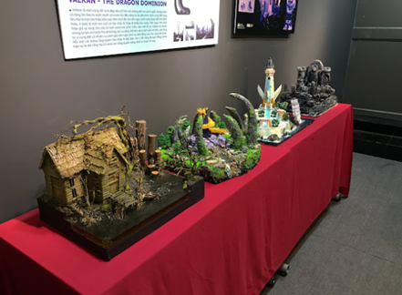
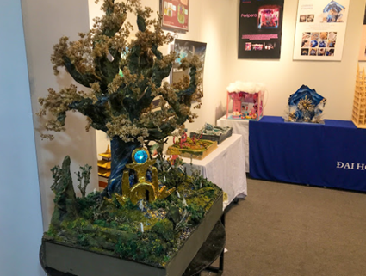
Quan sát hình ảnh về triển lãm mĩ thuật ứng dụng
Đồ án của các sinh viên thuộc Khoa Thiết kế và Nghệ thuật – HSU

Slide 4
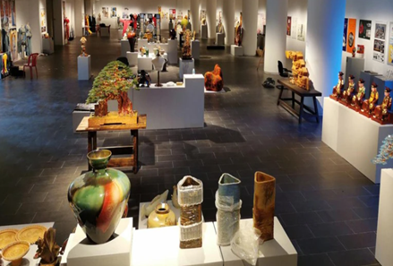
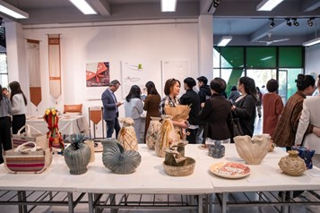
Quan sát hình ảnh về triển lãm mĩ thuật ứng dụng
Không gian Triển lãm Mỹ thuật ứng dụng toàn quốc năm 2022
Sáng tác của sinh viên và các giảng viên Trường Đại học Kiến trúc Hà Nội

Slide 5


Mĩ thuật ứng dụng:
Là nhắc đến các hoạt động sáng tạo trong mĩ thuật được ứng dụng trực tiếp vào đời sống hằng ngày. Mĩ thuật ứng dụng được đặt ra để phân biệt với mĩ thuật hàn lâm.
Mĩ thuật ứng dụng có mặt ở khắp mọi nơi trong đối sống của con người. Từ vật dụng đồ dùng trong gia đình, quần áo, tranh ảnh, nhà cửa, bàn ghế, chén bát, cổng, cửa, giường, tủ, trang sức, đồ lưu niệm…

Slide 6




NỘI DUNG BÀI HỌC
QUAN SÁT
THẢO LUẬN
THỂ HIỆN
VẬN DỤNG

Slide 7

THẢO LUẬN NHÓM
QUAN SÁT
Em đã biết đến những công việc nào liên quan đến ngành, nghề thuộc lĩnh vực mĩ thuật ứng dụng?
Nhóm 1 + 2
Với năng lực của mình, em có xu hướng phù hợp với ngành, nghề nào thuộc lĩnh vực mĩ thuật ứng dụng?
Nhóm 3 + 4

Slide 8
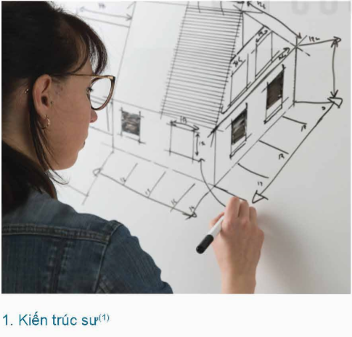
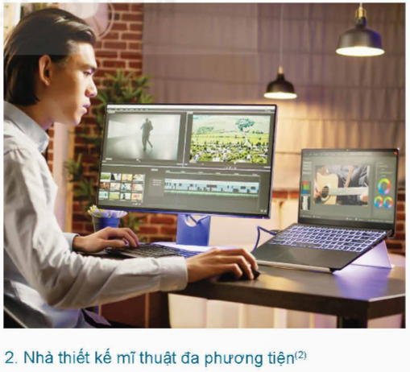
Khai thác hình ảnh, thông tin mục Quan sát SGK tr.62,63

Slide 9
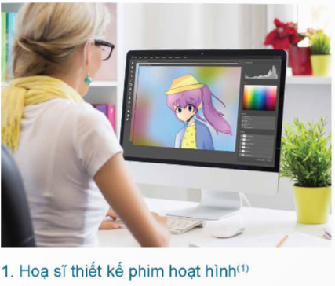

Khai thác hình ảnh, thông tin mục Quan sát SGK tr.62,63

Slide 10
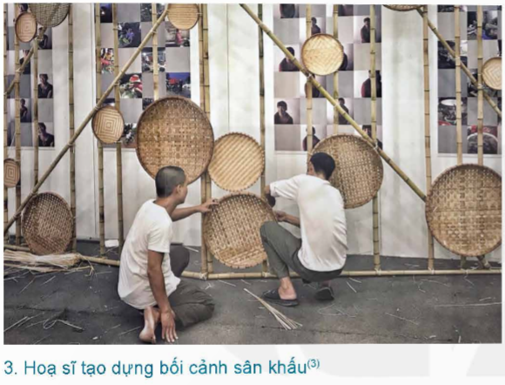
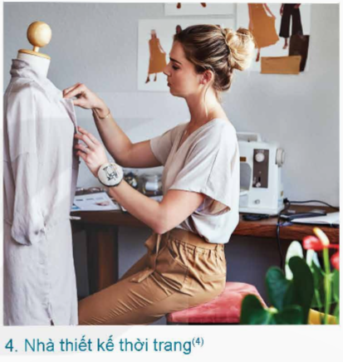
Khai thác hình ảnh, thông tin mục Quan sát SGK tr.62,63

Slide 11
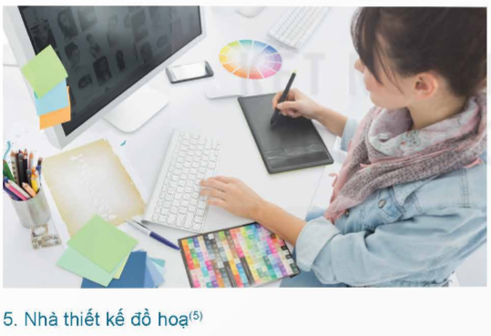
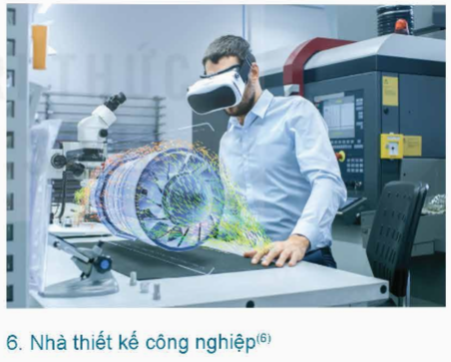
Khai thác hình ảnh, thông tin mục Quan sát SGK tr.62,63

Slide 12
Một số ngành, nghề trong Mĩ thuật ứng dụng sử dụng AI
AI mang lại nhiều cơ hội và thách thức cho ngành mỹ thuật ứng dụng. Các phần mềm chuyên dụng giúp tăng cường khả năng sáng tạo, tự động hóa nhiều bước trong quy trình thiết kế. Tuy nhiên, để không bị AI thay thế, các nhà thiết kế phải không ngừng phát triển kỹ năng sáng tạo và sử dụng AI như một công cụ hỗ trợ đắc lực. Họ cần tập trung vào việc phát triển tư duy phản biện, khả năng giải quyết vấn đề và sự độc đáo trong thiết kế.

Slide 13

Ngành, nghề liên quan đến mĩ thuật ứng dụng phát triển rất đa dạng, với nhiều công việc hữu ích trong đời sống xã hội.

Slide 14
Nhiều lĩnh vực trong thiết kế mĩ thuật đa phương tiện tạo nên sự hấp dẫn, thỏa sức sáng tạo, có cơ hội khẳng định bản thân cũng như có thêm nhiều sự hợp tác trong công việc, cơ hội phát triển năng lực bản thân với các công ty đa quốc gia.

Slide 15
Cách giới thiệu về ngành, nghề mĩ thuật ứng dụng
THỂ HIỆN
Quan sát hình ảnh SGK tr.64 và cho biết: Cách thiết kế vòng cổ thể hiện đặc điểm của mĩ thuật ứng dụng.
THẢO LUẬN NHÓM

Slide 16

Cách giới thiệu về ngành, nghề mĩ thuật ứng dụng
Bước 1:
Lựa chọn ngành, nghề có liên quan đến mĩ thuật ứng dụng.
Bước 2:
Chọn và sắp xếp hình ảnh để thể hiện nội dung.
Bước 3:
Viết lời giới thiệu về đặc điểm của ngành, nghề mĩ thuật ứng dụng.
Bước 4:
Trao đổi
trong nhóm và hoàn thiện bài giới thiệu.

Slide 17

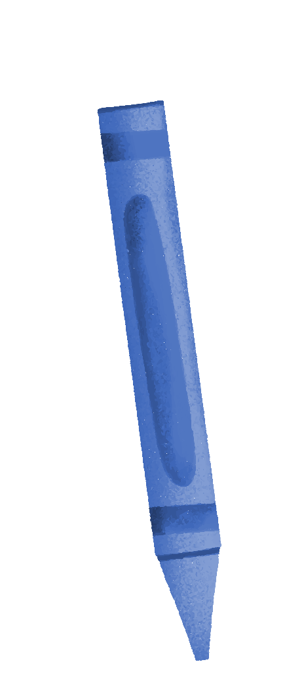


THỰC HÀNH
Lựa chọn ngành, nghề mĩ thuật ứng dụng yêu thích và thuyết trình theo nhóm (trình chiếu, sơ đồ
tư duy, video clip) để giới thiệu

Slide 18
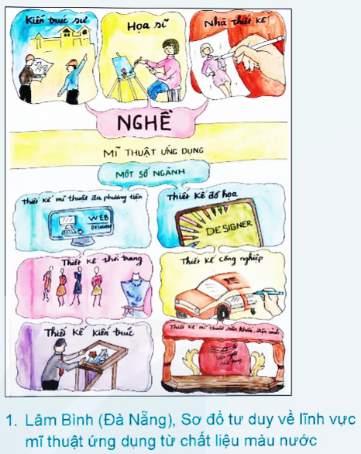
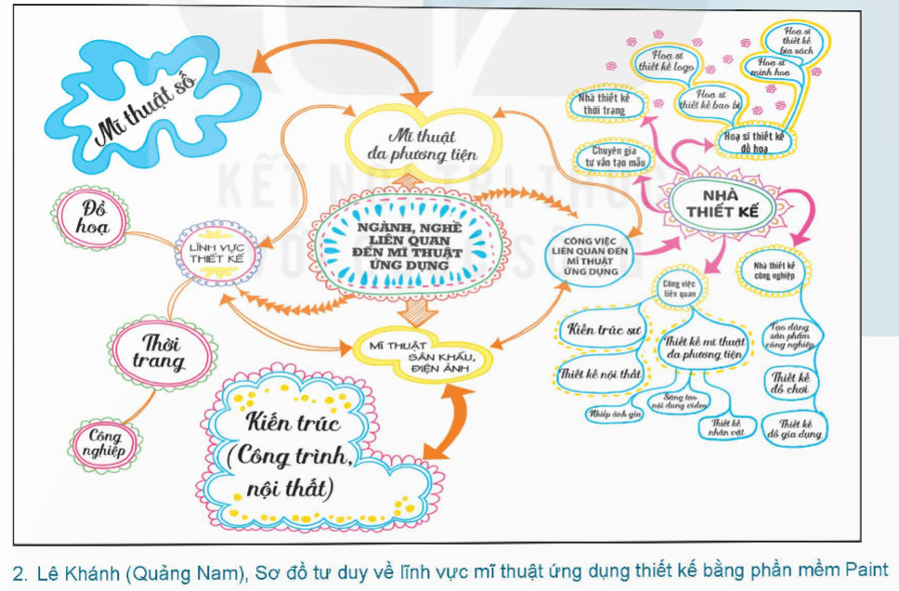
Tham khảo sản phẩm mĩ thuật của học sinh

Slide 19

THẢO LUẬN
Phần giới thiệu của nhóm bạn được thực hiện bằng hình thức nào?
Trong phần giới thiệu về ngành, nghề mĩ thuật ứng dụng, bạn thích phần trình bày của nhóm nào nhất? Vì sao?
Việc áp dụng khoa học kĩ thuật trong phần trình bày có hiệu quả thế nào?

Slide 20

VẬN DỤNG
Viết bài luận ngắn giới thiệu sự đa dạng và ý nghĩa của ngành, nghề thuộc lĩnh vực mĩ thuật ứng dụng trong đời sống xã hội.

Slide 21
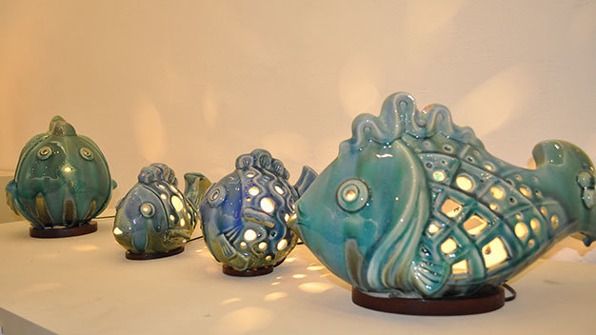

1
2
3
4
5
Notes:
GV click vào từng mảnh ghép để chọn câu hỏi. Sau khi hoàn thành câu hỏi, các mảnh ghép tự động biến mất. GV chọn mũi tên để kết thúc trò chơi.

Slide 22

Câu 1: Công việc nào thuộc lĩnh vực mĩ thuật ứng dụng có cơ hội khẳng định bản thân cũng như có thêm nhiều sự hợp tác trong công việc, cơ hội phát triển năng lực bản thân với các công ty đa quốc gia?
A. Nhà văn, MC dẫn chương trình, biên tập viên, diễn giả.
B. Thiết kế đồ họa động, thiết kế bền vững, thiết kế giao diện website.
C. Thiết kế thời trang, thiết kế bền vững, nghiên cứu khoa học.
D. Thiết kế giao diện website, thiết kế phim hoạt hình, đầu bếp.
Notes:
GV chọn HOME góc phải màn hình để trở về slide câu hỏi.

Slide 23

Câu 2: Công việc liên quan đến ngành, nghề thuộc lĩnh vực mĩ thuật ứng dụng là
A. Nhà báo.
B. Giáo viên.
C. Nhà thiết kế thời trang.
D. Biên tập viên.
Notes:
GV chọn HOME góc phải màn hình để trở về slide câu hỏi.

Slide 24

Câu 3: Tên ngành, nghề thuộc lĩnh vực mĩ thuật ứng dụng trong hình dưới đây là
A. Nhà khảo cổ học.
B. Nhà may.
C. Nhà thiết kế đồ họa.
D. Nhà thiết kế công nghệ.
Notes:
GV chọn HOME góc phải màn hình để trở về slide câu hỏi.

Slide 25
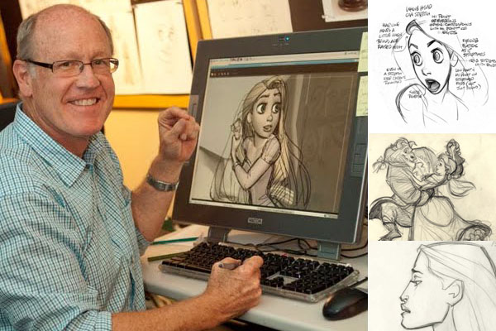
Câu 4: Tên ngành, nghề thuộc lĩnh vực mĩ thuật ứng dụng trong hình dưới đây là
A. Họa sĩ tạo dựng bối cảnh sân khấu.
B. Họa sĩ thiết kế phim hoạt hình.
C. Nhà thiết kế đồ họa.
D. Nhà thiết kế công nghệ.
Notes:
GV chọn HOME góc phải màn hình để trở về slide câu hỏi.

Slide 26
Câu 5: Muốn trở thành kiến trúc sư, em học tập tại
A. Đại học Kiến trúc Hà Nội.
B. Học viện Hành chính Quốc gia.
C. Đại học Kinh tế Quốc dân.
D. Đại học Ngân hàng.
Notes:
GV chọn HOME góc phải màn hình để trở về slide câu hỏi.

Slide 27



kenhgiaovien
Bài giảng và giáo án này chỉ có duy nhất trên kenhgiaovien.com
Bất cứ nơi nào đăng bán lại đều là đánh cắp bản quyền và hưởng lợi bất chính trên công sức của giáo viên.
Vui lòng không tiếp tay cho hành vi xấu.
https://kenhgiaovien.com/
Zalo: 0386 168 725

Slide 28

HƯỚNG DẪN VỀ NHÀ
Ôn lại kiến thức đã học.
Hoàn thành SPMT trang trí một đồ gia dụng từ vật liệu đã qua sử dụng của em (nếu chưa xong).

Slide 29
BÀI HỌC KẾT THÚC,
CẢM ƠN CÁC BẠN
ĐÃ CHÚ Ý LẮNG NGHE!

